Slide 1
Reflexy
Praktické cvičení z fyziologie (podzimní semestr: 1. – 3. týden)
Studijní materiály byly vytvořeny za podpory projektu MUNI/FR/1474/2018

Slide 2
Reflexy
Reflex: mimovolní standardní odpověď organismu vyvolaná podrážděním receptorů – základní funkční prvek nervové soustavy pracující na principu negativní zpětné vazby.
Základní jednotkou integrované nervové aktivity je reflexní oblouk a skládá se z následujících pěti oddílu:
1.Receptor- nacházející se ve svalech, šlachách (Golgiho tělísko) a v kůži,
2. Dostředivá (aferentní vlákna)-senzitivní vlákna (zadní kořeny míšní)
3. Centrum- v míše (motorická buňka) či v mozkovém kmeni
4. Odstředivá (eferentní vlákna)-motorická vlákna (přední kořeny míšní)
5. Efektor (výkoný orgán)- nervosvalová ploténka a sval
Jednotlivé reflexy mají přesně anatomicky definované reflexní oblouky, tedy dráhu a centrum. Podle charakteru reflexní odpovědi na určitý podnět, lze diagnostikovat a určit místo postižení nervového systému.
Funkce reflexu: korekce na změnu nebo ochrana před poškozením organismu
Dělení reflexu:
Monosynaptické (jediná synapse mezi aferentními a eferentními neurony)
Polysynaptické (mezi aferentními a eferentními neurony jeden či více interneuronů)

Slide 3
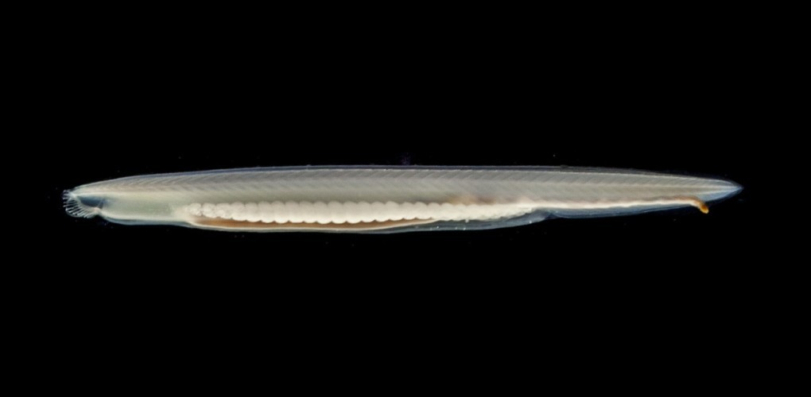
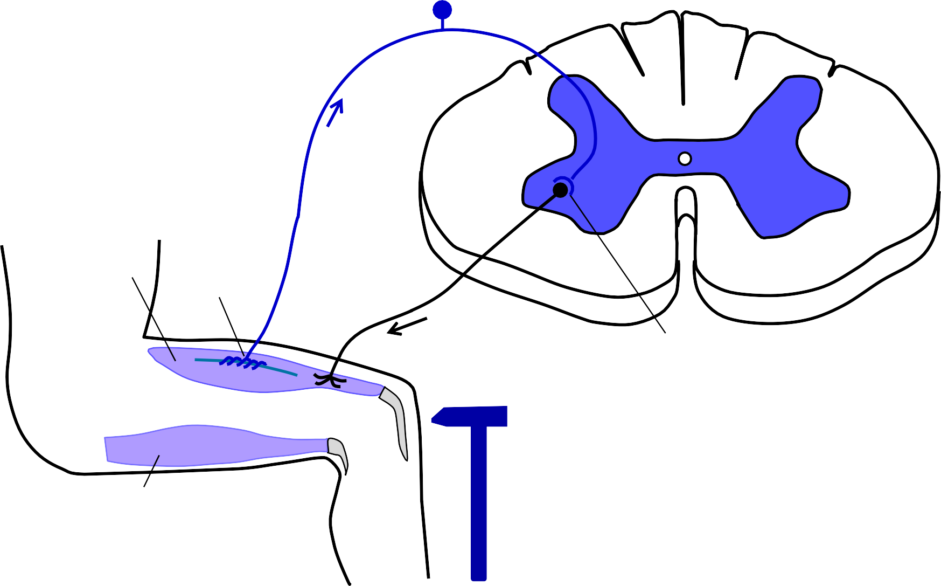
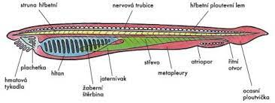
Napínací reflex – reflexní oblouk
(myotetický reflex: monosynaptický, proprioreceptivní)
Evoluční okénko
_{Aferentní neuron}
Svalové
vřeténko
Natahovač
(extenzor)
vlákno
α-motoneuronu
synapse
Receptor: svalové vřeténko
Vyšetřovací kladívko
Ohýbač (flexor)
600-550 miliónů let
Notes:
Tento reflex je jeden z nejprimitivnejších, vyskytuje se u prvních strunatců, jejiž zástupce je kopinatec patřící do řádu bezlebečních. Tento živočich nemá mozek, jen míchu (neuralni trubici)

Slide 4
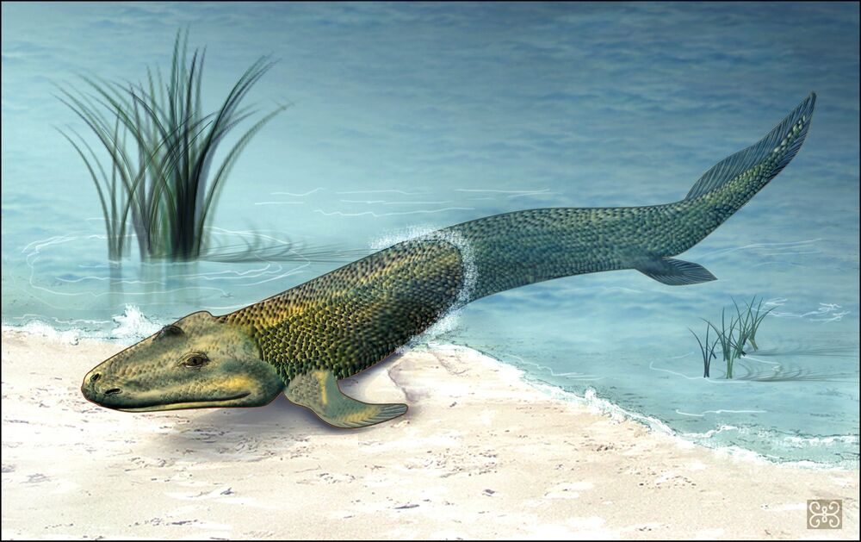
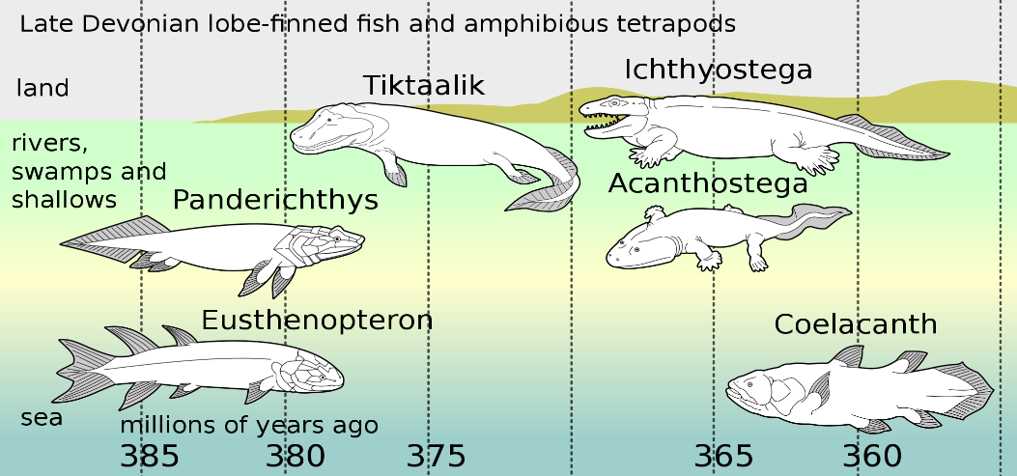
Napínací reflex – regulovaný mozečkem pomocí γ-motoneuronů
Tiktaalik-380 milónů let
Při volních pohybech jsou regulátory pod přímým vlivem mozečku
γ-motoneuron určuje citlivost svalového vřeténka či Golgiho aparátu
Přední roh míšní
Notes:
Tento reflex se objevuje při výstupu ryb na souš, kde je důležitá koordinace pohybu končetin.

Slide 5
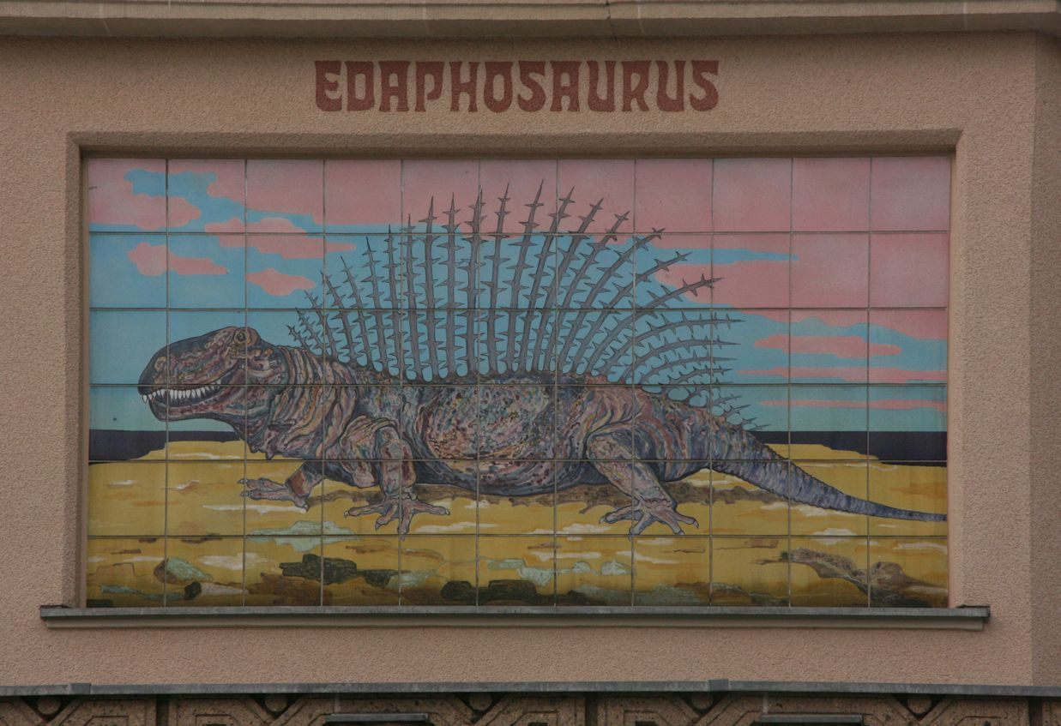
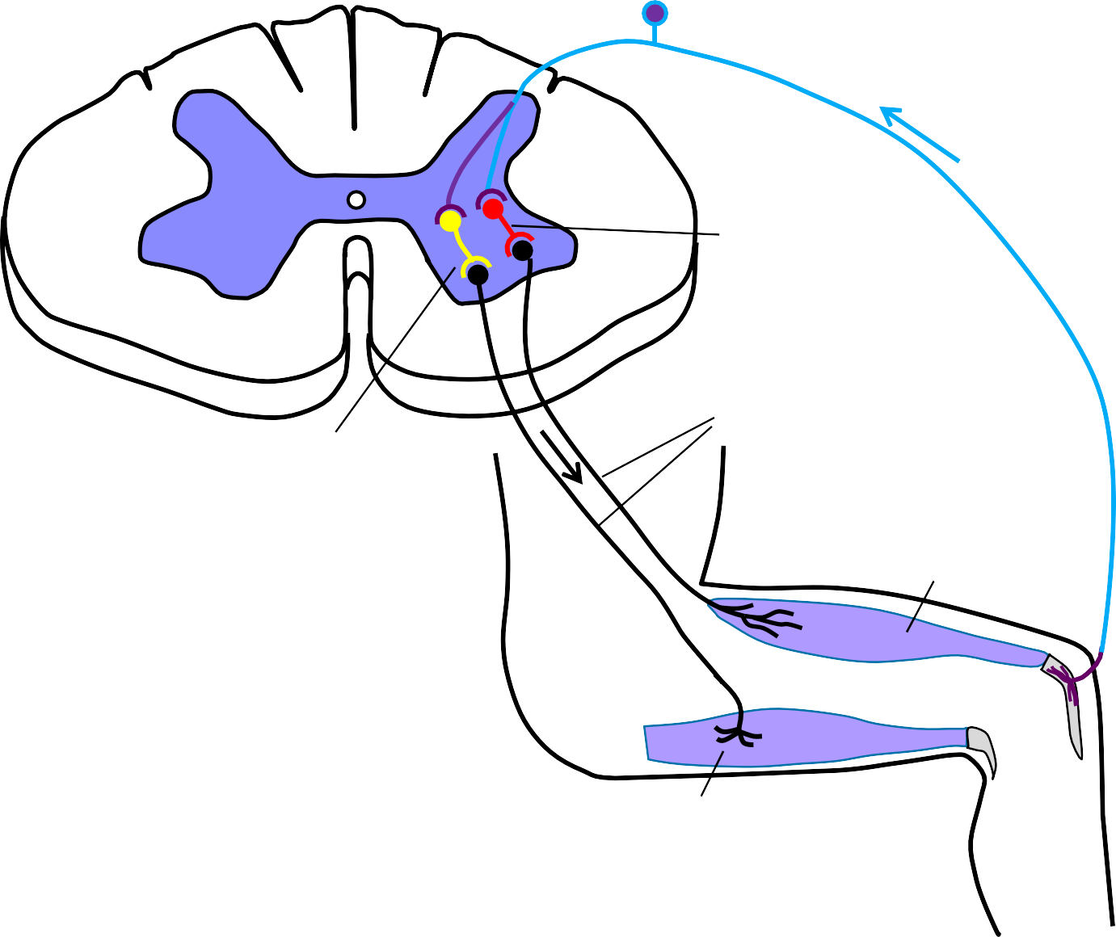
Inverzně napínací reflex
(bisynaptický, propriorefleceptivní)
Receptor: šlachové (Golgiho) tělísko
vlákno inhibičního neuronu I_{b}
₊ -
Inhibiční
interneuron
vlákna
α-motoneuronu
Excitační
interneuron
Natahovač
(extenzor)
Funkce: regulace svalového napětí
(ochrana před poškozením šlachy) Výrazně zvýšené svalové napětí vede k inhibici α-motoneuronu příslušných svalových vláken (zde extenzoru) a excitaci α-motoneuronu antagonistického svalu (zde flexoru)
Šlachové tělísko
Ohýbač (flexor)
Notes:
Tento reflex se objevil u pokročilých plazů, kdy bylo nutné hlídat, aby nedošlo k poškození svalů a šlach.

Slide 6
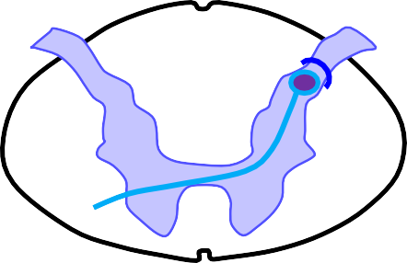
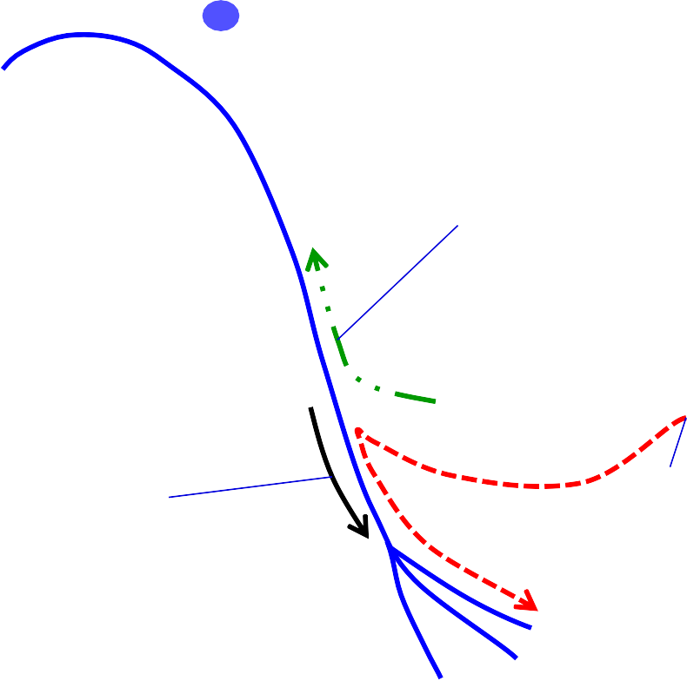
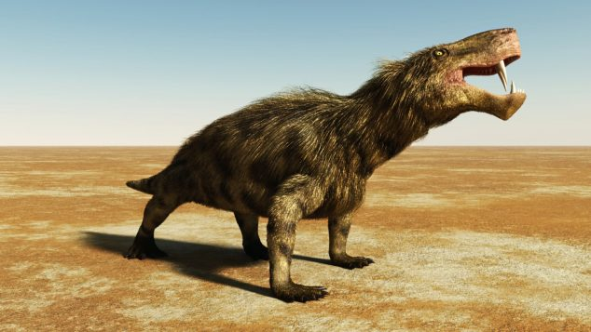
Axonový reflex (extracentrální)
impulzy vznikající v sensorickém nervu se antidromně (protisměrně) přenáší do dalších větví sensorického vlákna
při podráždění kožních receptorů dochází k převedení impulzu k blízkým arteriolám, které jsou inervované stejným vláknem. Z nervových zakončení je vyplavena substance P, která z dilatuje arteriolu a zvyšuje propustnost cév (podstata červeného dermatografismu – zčervenání po škrábnutí)
kromě toho dochází k vylití histaminu z žírných buněk, který rovněž dilatuje cévy a zvyšuje jejich propustnost
tělo sensorického
neuronu
ortodromní vedení
kožní zakončení
antidromní vedení
směr šíření impulzů (reflexní oblouk)
Therapsid 300-250 milónů let –prvohory-perm
zakončení u
arteriol
Notes:
Tento reflex vznikl u savcovitých plazů. Kdy ztratili šupiny a měli holou kůži s chlupy a bylo důležité, aby organismus byl ochráněn před poškozením.

Slide 7
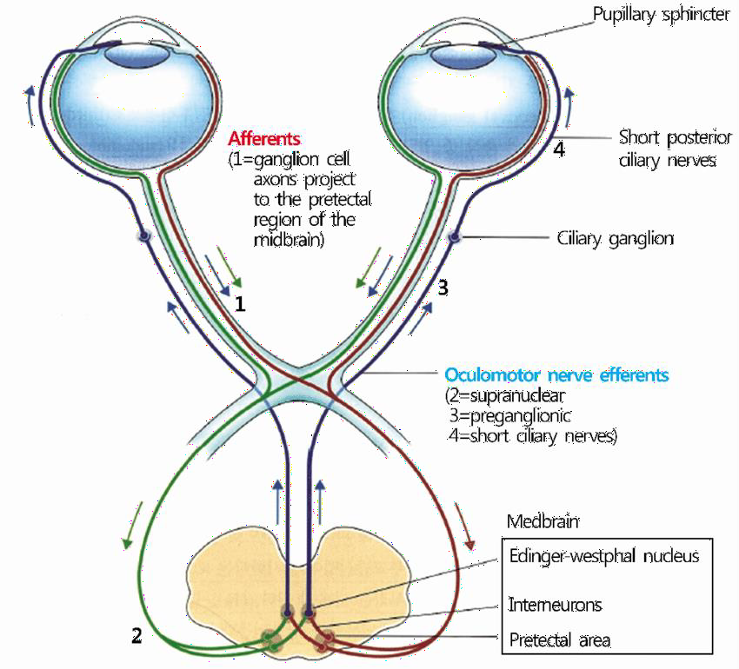

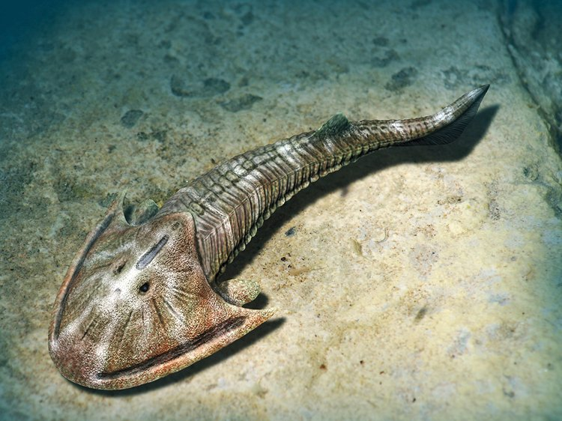
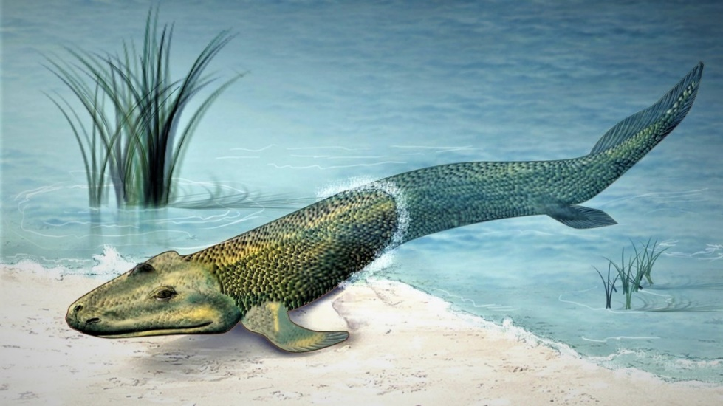
Pupilární reflex
Zúžení zornic v reakci na osvit
Pupilární reflex
v reakci na osvit dojde symetricky ke zúžení osvícené i neosvícené zornice
symetrie odpovědi, je dána křížením nervových drah
mióza – zúžení zornice, zprostředkováváji m. sphincter pupillae, inervovaný parasympatikem z Edinger-Westphalova jádra.
mydriáza – rozšíření zornice, Zprostředkovává m. dilatator pupillae, inervovaný sympatikem z ncl. Intermediolateralis na rozhraní krční a hrudní míchy C₈–Th₁.
centrum reflexu: mozkový kmen (mezimozek)
Sympatikus-vznik před 600-550 milióny lety
Pupilární reflex před 400 milióny lety
Parasympatikus vznikl před 480 milióny lety
Notes:
Pupilární reflex vznikl při výstupu na souš. Sympatikus je evolučně starší než parasympatikus. Sympatikus rozšiřuje zornice, což bylo důležité ve vodě a v moři, když ryby vylezli na souš, tak tam bylo důležité chránit oči před slunečním zářením a parasympatikus uzavřel zornice.

Slide 8
Reflexy v praktiku
Reflexy proprioceptivní (myotatické, napínací):
1- Reflex masseterový, 2- Reflex nasopalpebrální, 3- Reflex bicipitální,
4- Reflex styloradiální, 5- Reflex tricipitální, 6- Reflex patellární, 7- Reflex šlachy Achillovy a 8- Reflex medioplantární.
Reflexy exteroceptivní (kožní a slizniční):
1- Reflex korneální a konjuktivální, 2- Reflex patrový, 3- Reflex epigastrický, mesogastrický, hypogastrický a 4- Reflex plantární.
Reflexy smyslové:
1- Zornicové reakce: a- Reakce na světlo: přímá a nepřímá
(konsensuální) reakce, b- Reakce na konvergenci a c- Reakce na bolest. 2- Mžikací reflex.

Slide 9
Postup vyšetření
Při vyšetřování reflexů sledujeme:
  Vybavitelnost reflexu – jestli lze reflex vyvolat
  Kvantitativní změny odpovědi – jak silná je reflexní odpověď, symetrie u oboustranných reflexů
  Kvalitativní změny odpovědi – jestli dostáváme očekávanou odpověď nebo úplně jinou
u napínacích reflexů musí být vyšetřovaný sval uvolněný
zlepšování vybavitelnosti reflexu tzv. zesilovacími manévry, spočívající ve zvýšení napětí antagonistů (např. Jendrassikův manévr - vyšetřovaný zaklesne ruce do sebe a snaží se je usilovně roztáhnout)
někdy se musí odvést i pozornost vyšetřovaného (např.jednoduchý početní úkon během vyšetření)

Slide 10
Registrace reflexu Achillovy šlachy

Slide 11
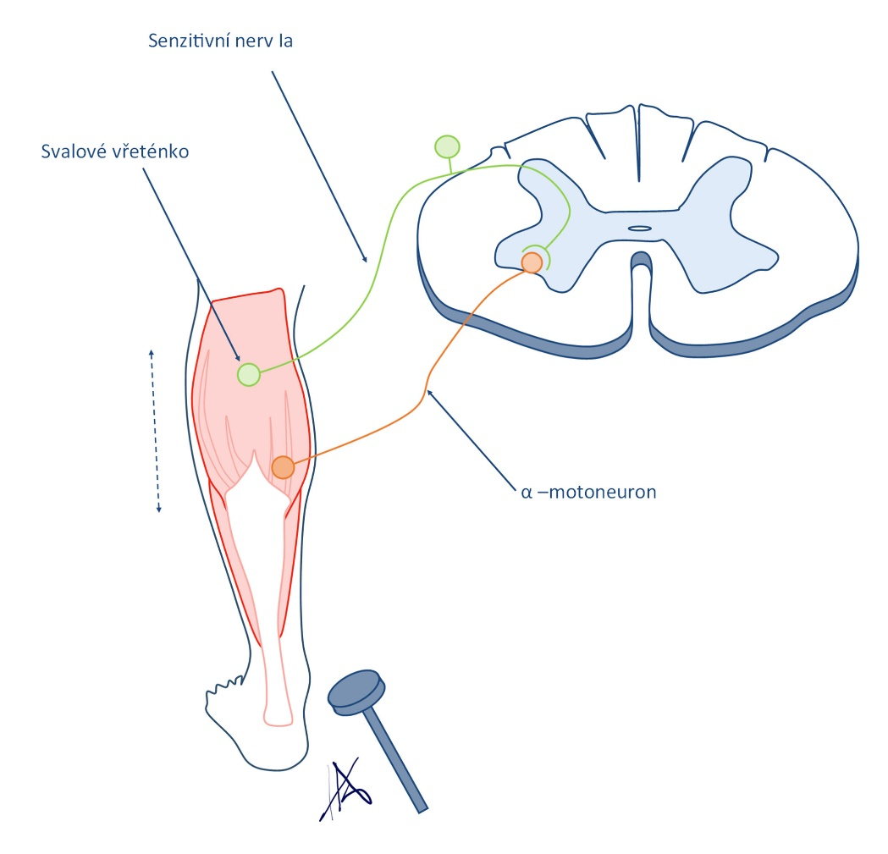
Reflex Achillovy šlachy
    Reflex Achillovy šlachy patří do proprioceptivní skupiny monosynaptických reflexních reakcí, která je spojena s řízením a regulací svalového napětí. Proprioceptivní receptory jsou uloženy ve svalu nebo šlaše, dojde-li k pasivnímu natažení svalu, natáhnou se spolu s ním i jeho intrafuzální vlákna ve svalových vřeténkách, která způsobí zvýšené dráždění příslušného senzitivního nervu. Podráždění senzitivních nervů automaticky způsobí aktivaci α-motoneuronu, který je uložen ve stejném svalu a způsobí dráždění extrafuzálních vláken. Výsledkem celé reakce je kontrakce svalu, která zabrání přetržení.
Vlastnímu stahu svalu předchází depolarizace membrán svalových vláken, tedy elektrická odpověď. Vzniká sumační akční svalový potenciál (CMAP), který je možno snímat povrchovými elektrodami (elektromyograficky) Hodnotí se trvání a zpoždění od stimulace (latence).

Slide 12
Reflex Achillovy šlachy: metoda a účel měření
mechanickou odpověď svalu, tj. jeho zkrácení a relaxaci, registrujeme pomocí kloubního goniometru, připevněného na lýtko a nohu. Pohyb v kloubu se převádí na elektrický signál na výstupu snímače. Derivací tohoto signálu získáme rychlost kontrakce a relaxace.
elektrodami na lýtku se měří elektromyografický záznam
Diagnostický význam:
hodnocení mechanické odpovědi reflexu Achillovy šlachy (konkrétně okamžiku, kdy rychlost relaxace svalu dosáhla maxima) se dříve využívalo v klinice při orientačním vyšetření funkce štítné žlázy.
  při hyperfunkci je maximální rychlost relaxace svalu dosažena dříve, mechanická odpověď je
zkrácena. Při hypofunkci je odpověď naopak prodloužena
  Hypertyreóza → hyperreflexie, hypotyreóza → hyporeflexie

Slide 13
Polygrafický záznam reflexu Achillovy šlachy
EML-elektromechanická latence
záznam pohybu chodidla
EML
čas maximální
kontrakce
Δt₄
okamžik nejvyšší
rychlosti relaxace
záznam rychlosti pohybu chodidla
Δt₅
Fyziologické hodnoty:
Δt₁ : 32 ± 3 ms
Δt₃ : 120 ± 20 ms
Δt₅ : 320 ± 50 ms
Akční svalový potenciál (CAMP) (Δt₂ - Δt₁): 14,9 ± 2,5 ms
Δt₃
CAMP
okamžik nejvyšší
rychlosti kontrakce
Δt₁
elektromyografický záznam
Δt₂
CAMP-sumační akční potenciál
čas

Slide 14
Vyhodnocení
záznam | 1 | 2 | 3 | 4 | 5 | průměr | fyz. hodnoty (ms)
Δt₁ |  |  |  |  |  |  | 32 ± 3
Δt₂
Δt₃ |  |  |  |  |  |  | 120 ± 20
Δt₄
Δt₅ |  |  |  |  |  |  | 320 ± 50
CAMP |  |  |  |  |  |  | 14,9 ± 2,5
Průměrné hodnoty porovnejte s fyziologickými hodnotami
Vyšší hodnoty Δt₅ mohou naznačovat podezření na sníženou funkci štítné žlázy

Slide 15
Zajímavé odkazy (dobrovolné)
Napínací reflexy https://www.youtube.com/watch?v=0sqCIzuotWo Babinského a plantární reflex: https://www.youtube.com/watch?v=HnX4bH1WRHQ https://www.youtube.com/watch?v=iV_a2WSbdM8
Vyšetření mozkové smrti:
https://www.youtube.com/watch?v=Nty6bICZlyA
8:40 min https://www.youtube.com/watch?v=qiZBGFWvv4E&t=524s Vestibulookulární reflex https://www.youtube.com/watch?v=j_R0LcPnZ_w
Pupilární reflex 3:25 min
https://www.youtube.com/watch?v=aM0ipmW3ikc

